Slide 1
a
e
Q
U
I
P
E
Dolphindatabase

Slide 3


camila
beatriz
p.o
s.m

Slide 5



stephani
kauã
pedro
dev
dev
dev

Slide 6
Condição (When)
[ProdutoSelecionado]
[ProdutoQuantidade >]
[ProdutoQuantidade <]
[ProdutoQuantidade =]
[ProdutoSelecionado]
Ação (Then)
[DescontoProduto]
[Ganhe]
[DescontoProduto] 50

Slide 7




Demonstração DescontOn
Algumas possibilidades mais comuns no mercado para criar mecânicas de promoção:
10% de desconto
Condição:
Ação:
Compre 3 e tenha 10% OFF
Condição:
Ação:
[ProdutoSelecionado]
[ProdutoQuantidade >]
2
[DescontoProduto]
10
[DescontoProduto]
10
COMPRE 3 PAGUE 2
Condição:
Ação:
[ProdutoQuantidade >]
2
[Ganhe]
1

Slide 8
motivos

Slide 10



Slide 11
Condição (When)
[ProdutoSelecionado]
[ProdutoQuantidade >]
[ProdutoQuantidade <]
[ProdutoQuantidade =]
[CompraTotal >]
[CompraTotal <]
[CompraTotal =]
[ProdutoCategoria]
[QuantidadeTotal >]
[QuantidadeTotal <]
[QuantidadeTotal =]
[ProdutoValor >]
[ProdutoValor <]
[ProdutoValor =]
[ProdutoSelecionado]

Slide 12
Ação (Then)
[DescontoProduto]
[Ganhe]
[ItemMenorValor]
[DescontoProduto] 50
Podendo ser escolhido entre o Valor Unitário ou Valor Total

Slide 13


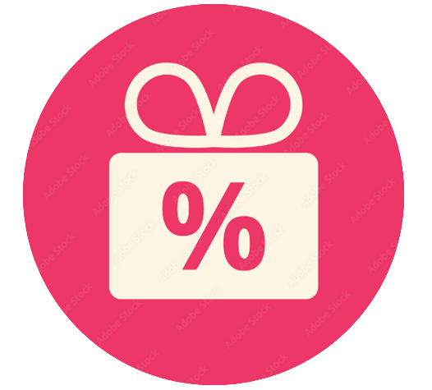

Slide 14
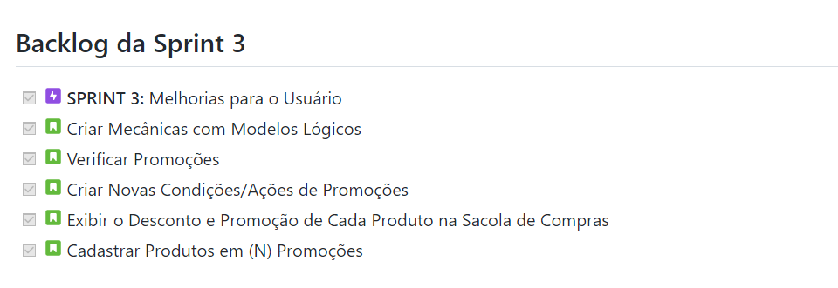

Slide 15
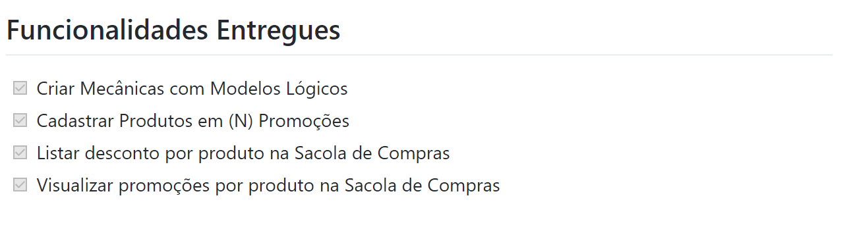

Slide 16
